Slide 1
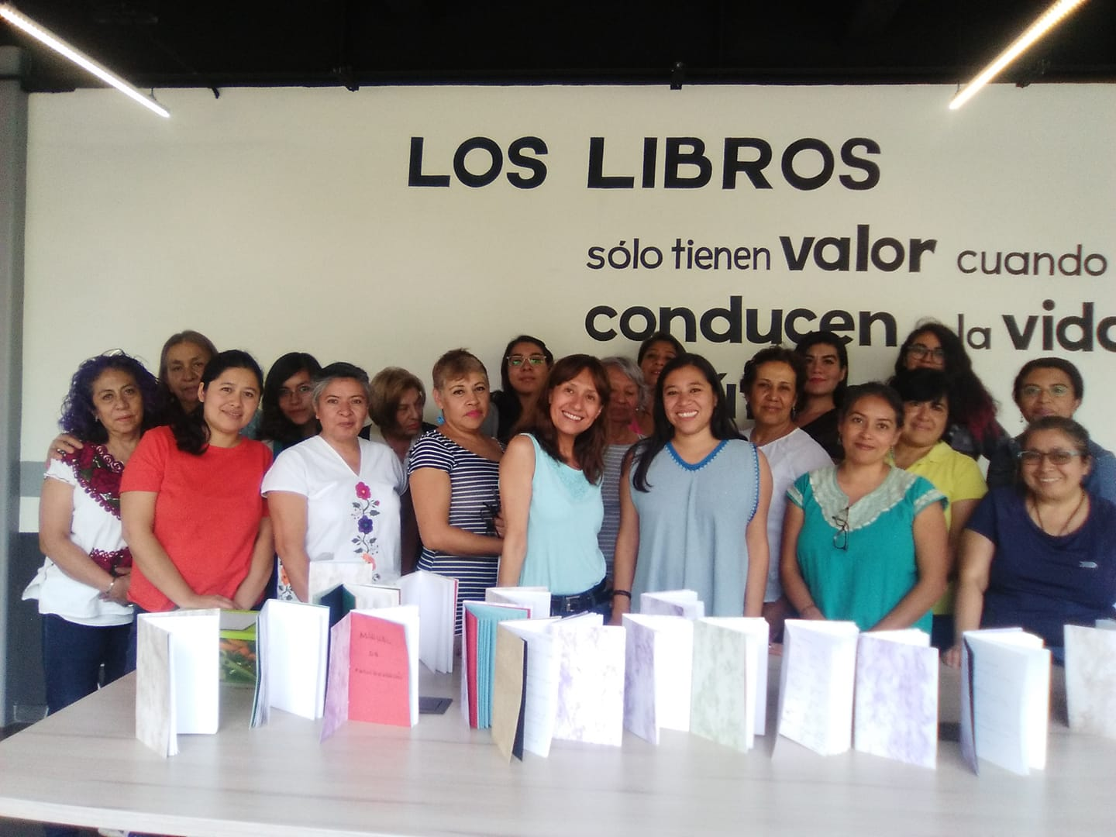
Mujeres encuadernadoras

Slide 2

Coyoacán, Ciudad de México.

Slide 3
DIAGNÓSTICO
INDICADORES DE EVALUACIÓN
Caracterización los usuarios y de los No usuarios.
Cambios en las prácticas de la población objetivo.
Cambios sociales del público objetivo.
Identificación de nuevas necesidades.
FUENTES DE INFORMACIÓN
Personas usuarias y No usuarias del centro cultural.
Alumnado y profesorado.
TÉCNICAS DE INVESTIGACIÓN
Cuestionario
Entrevistas
Grupos de discusión.

Slide 5
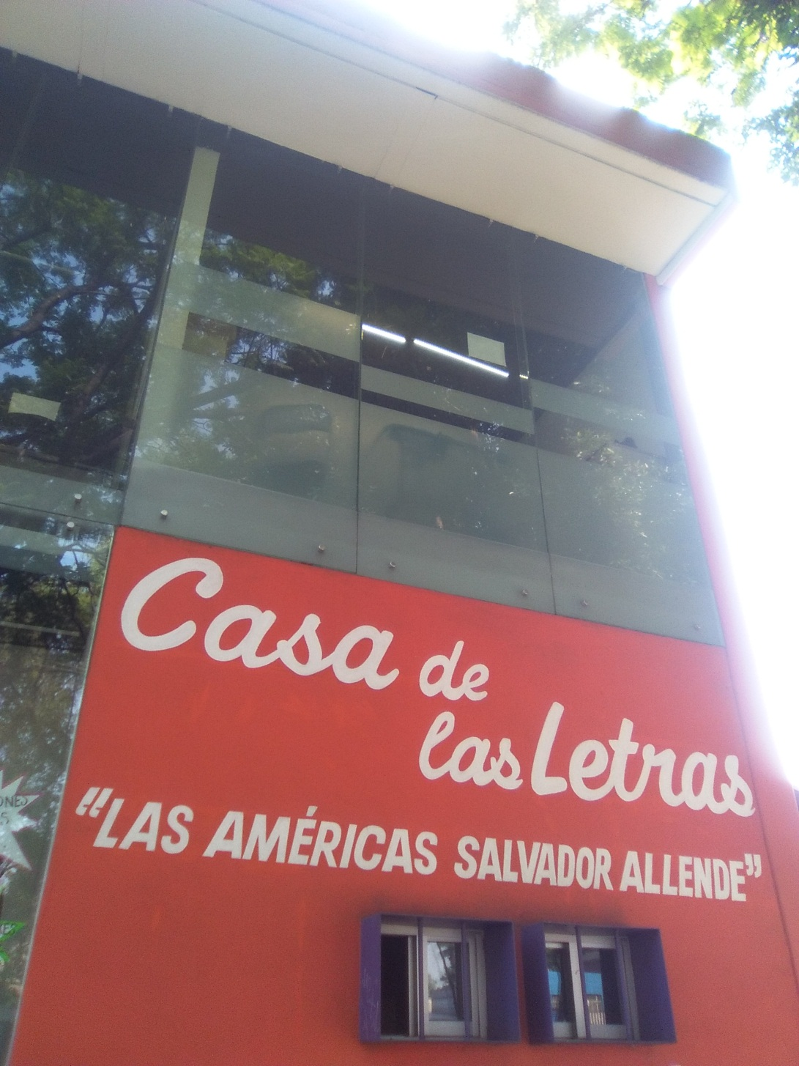

Slide 6
Fuente de las gráficas: elaboración personal.

Slide 7


Slide 8
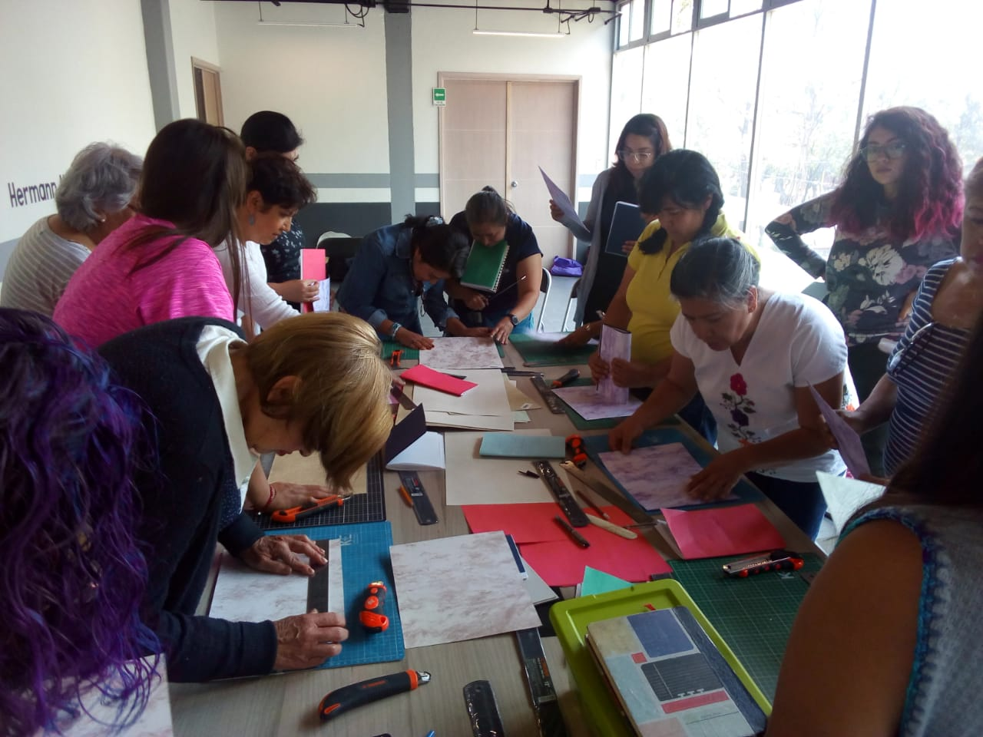

Slide 9
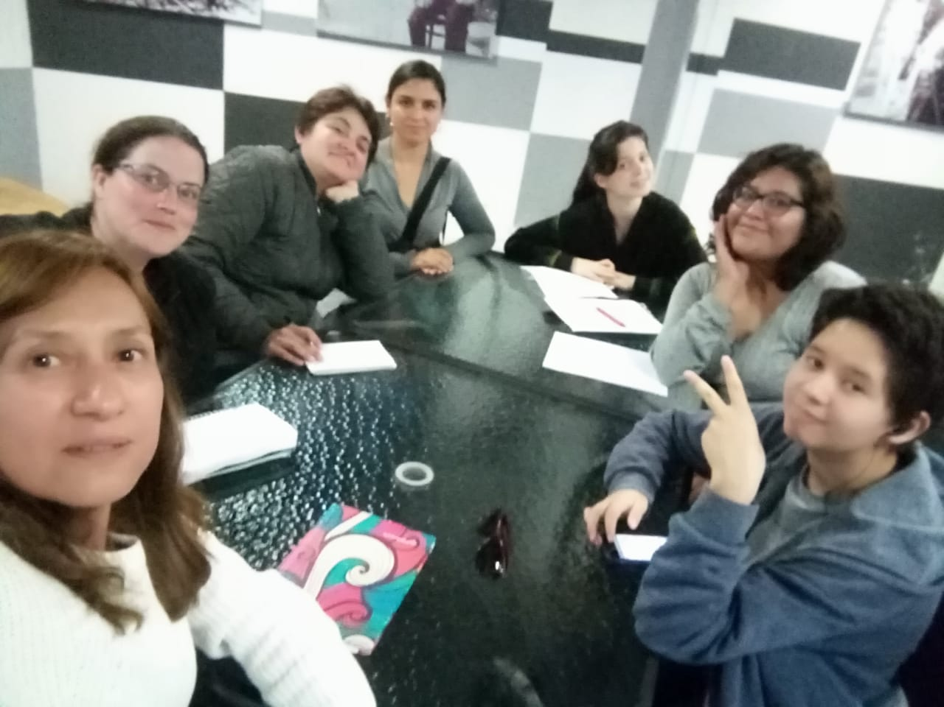

Slide 10
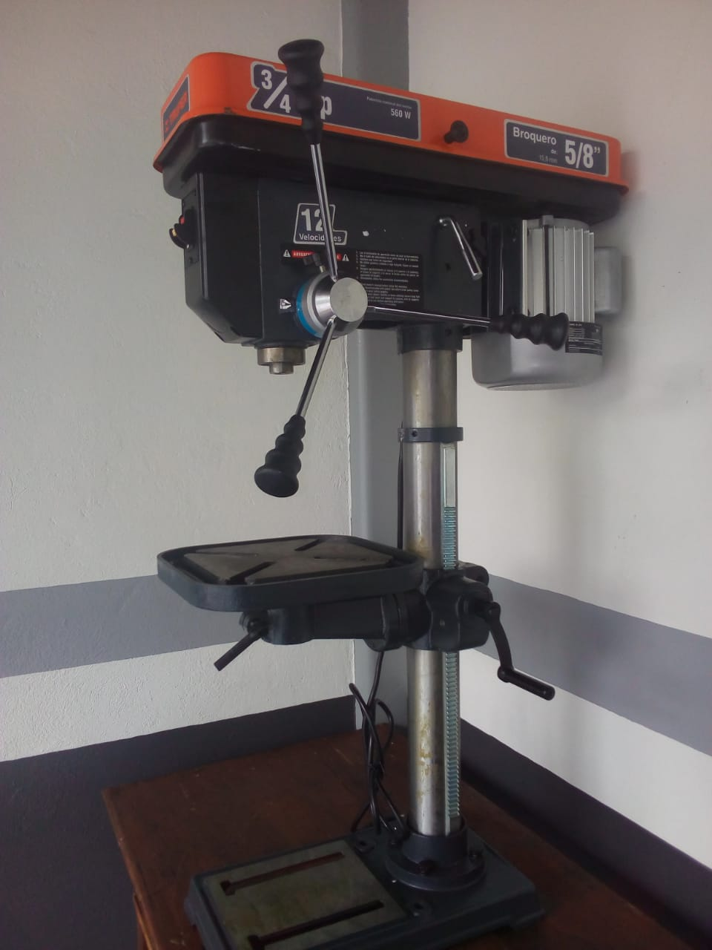
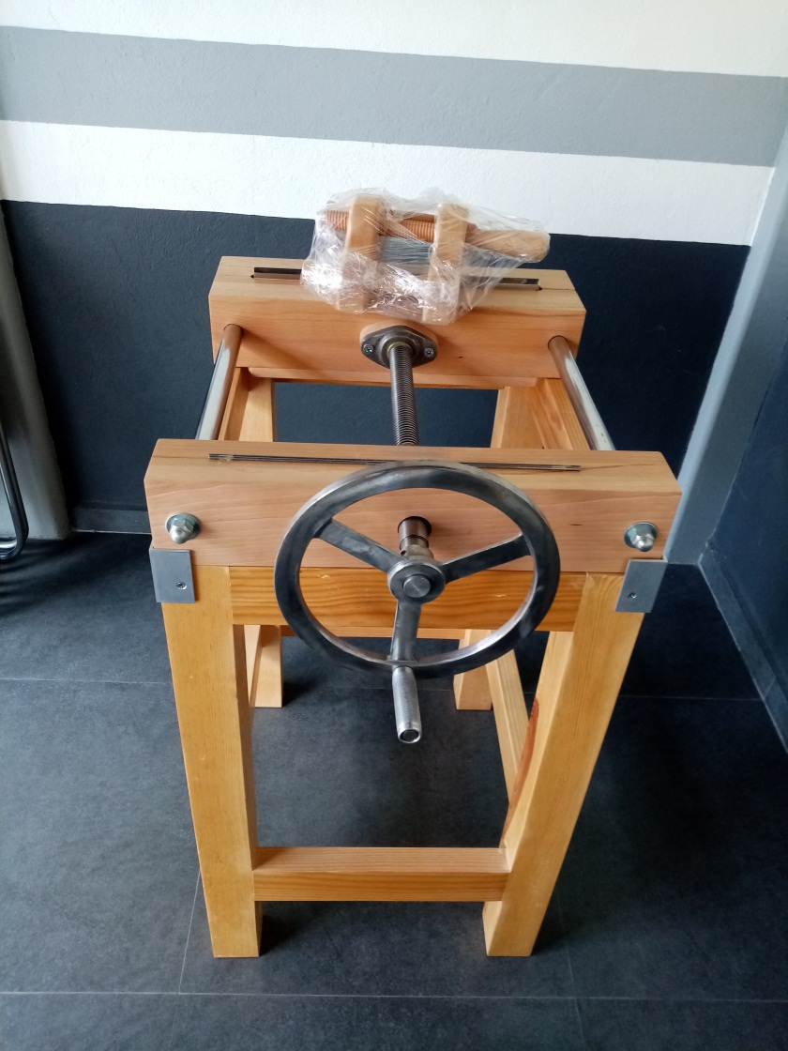

Slide 11
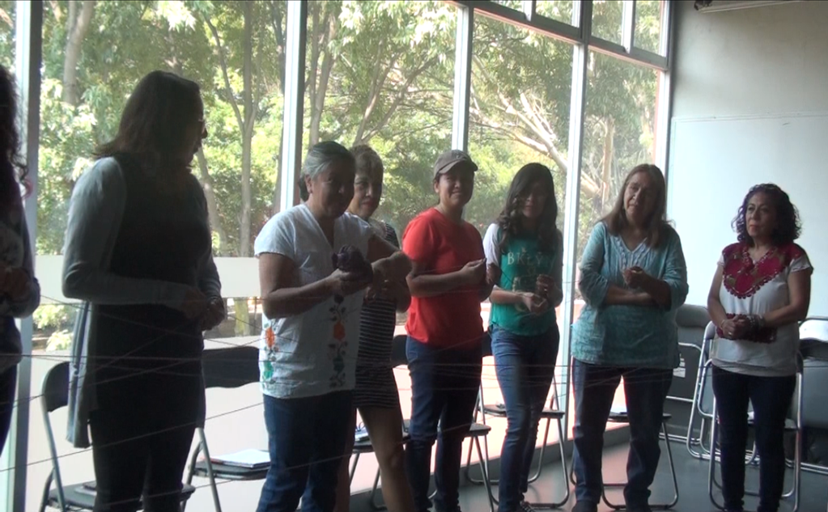
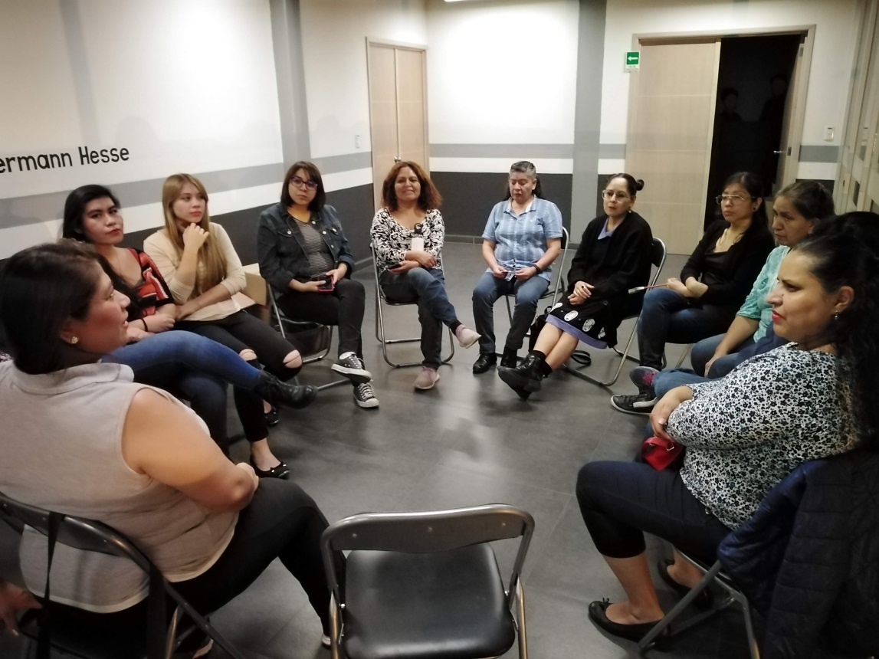

Slide 12
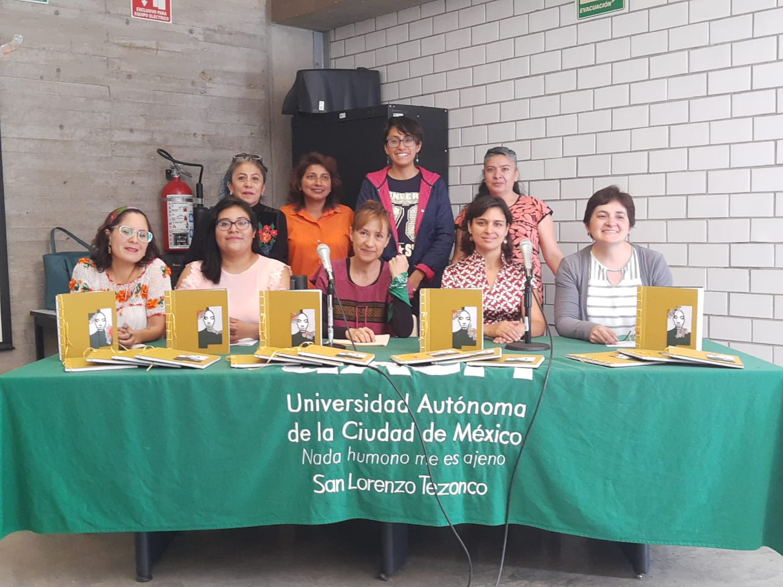
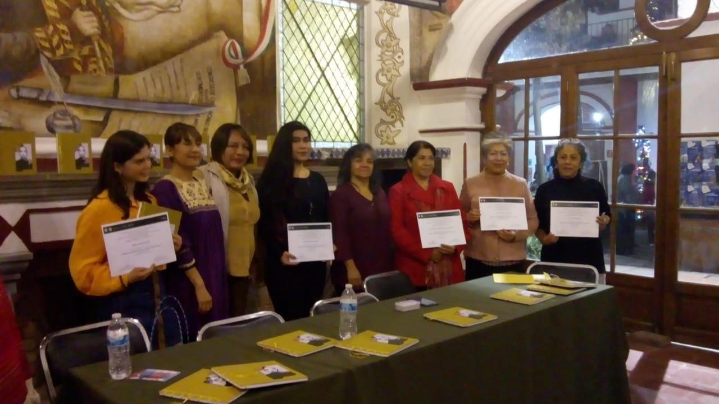

Slide 13
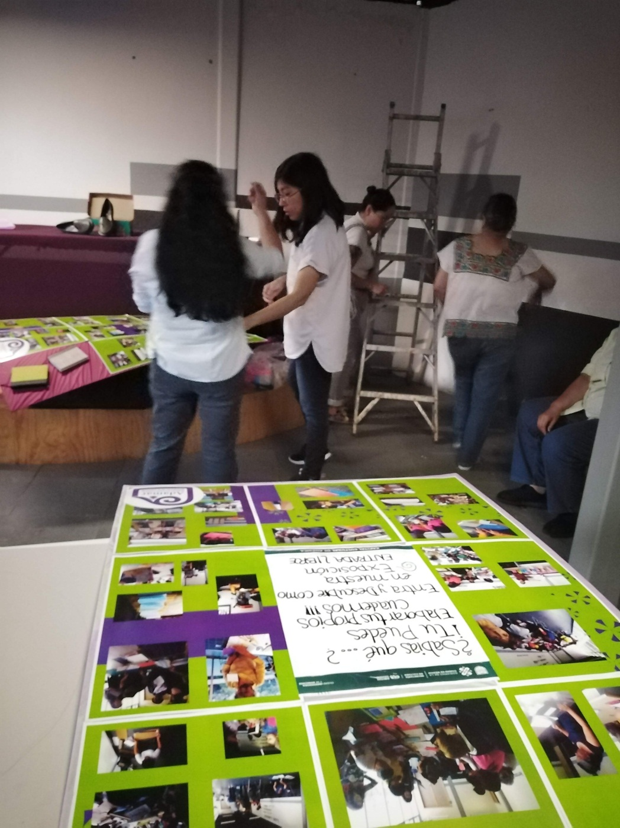

Slide 14
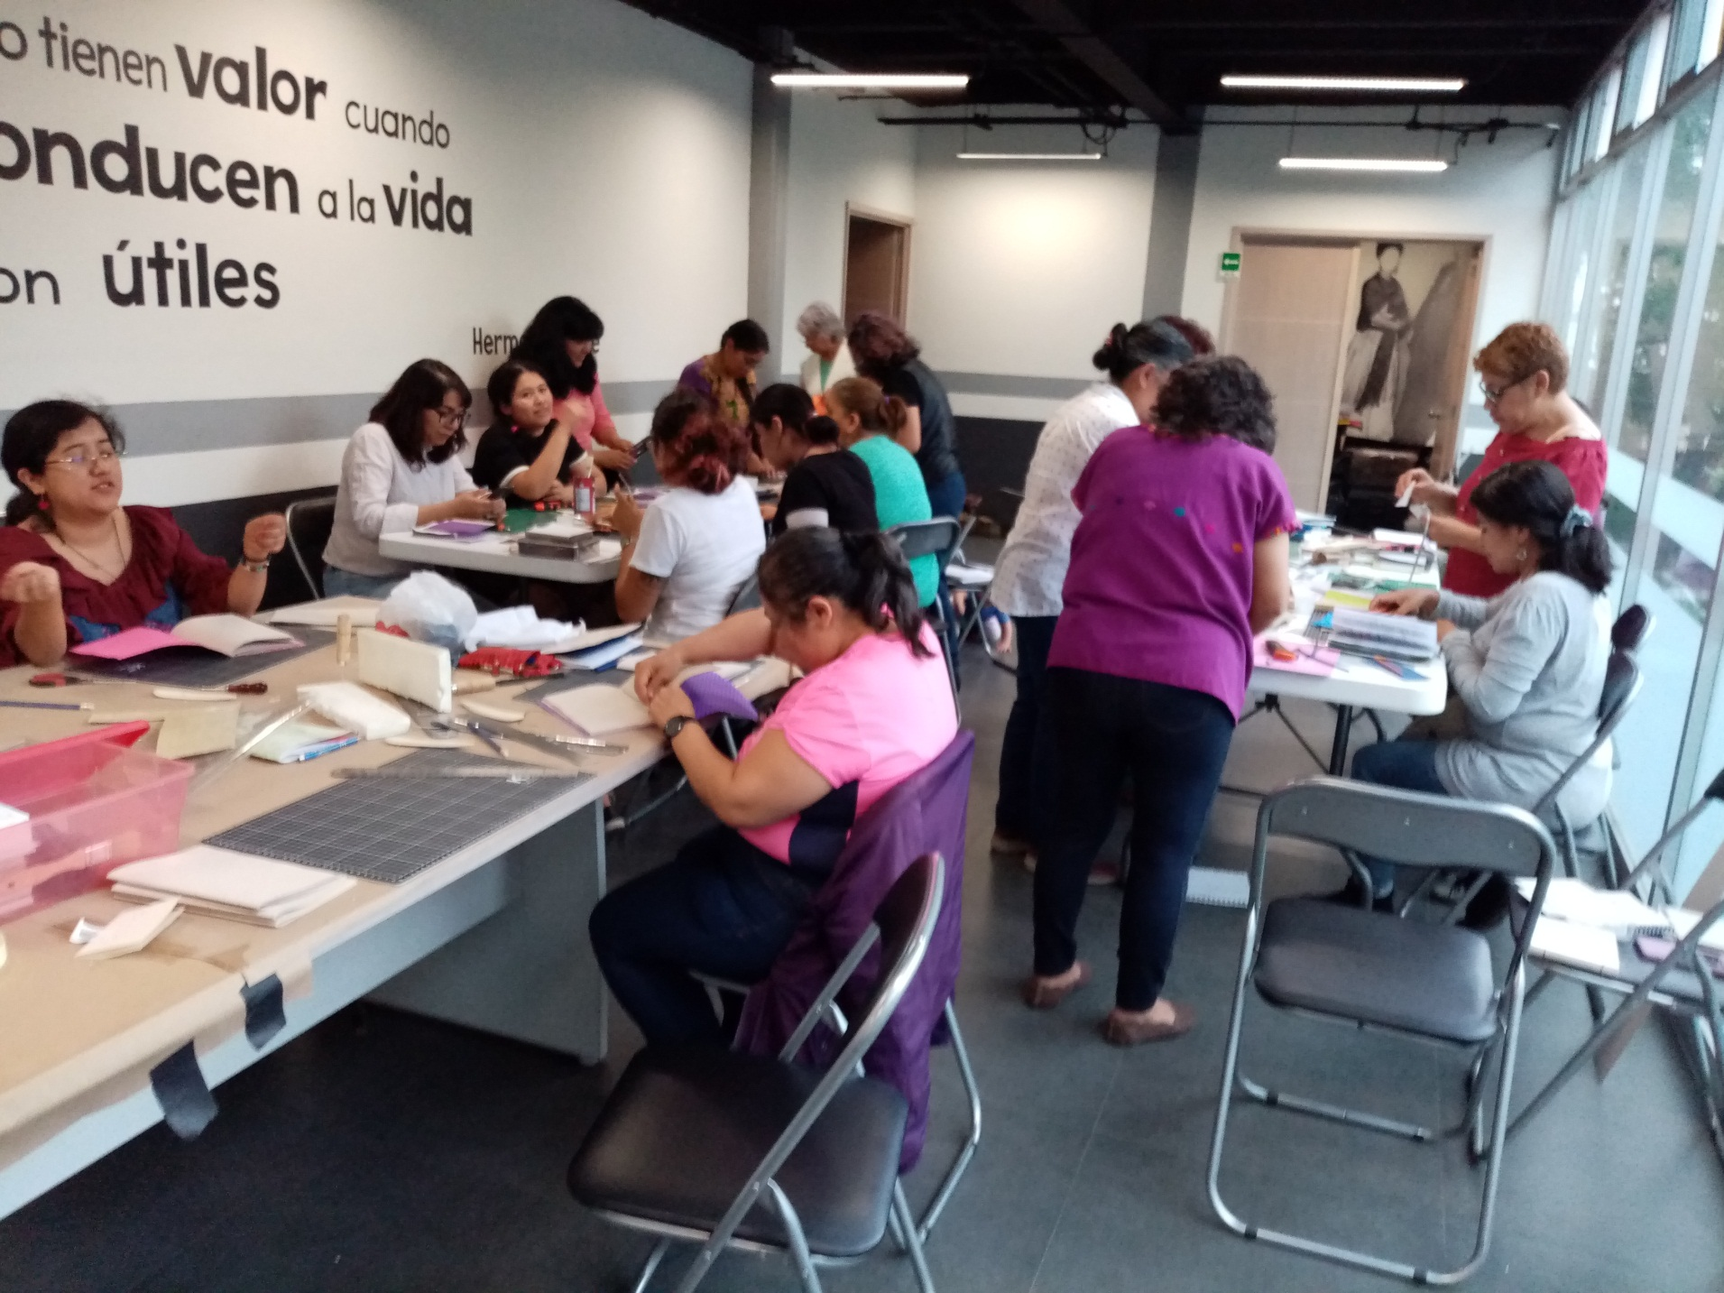

Slide 15


Slide 16
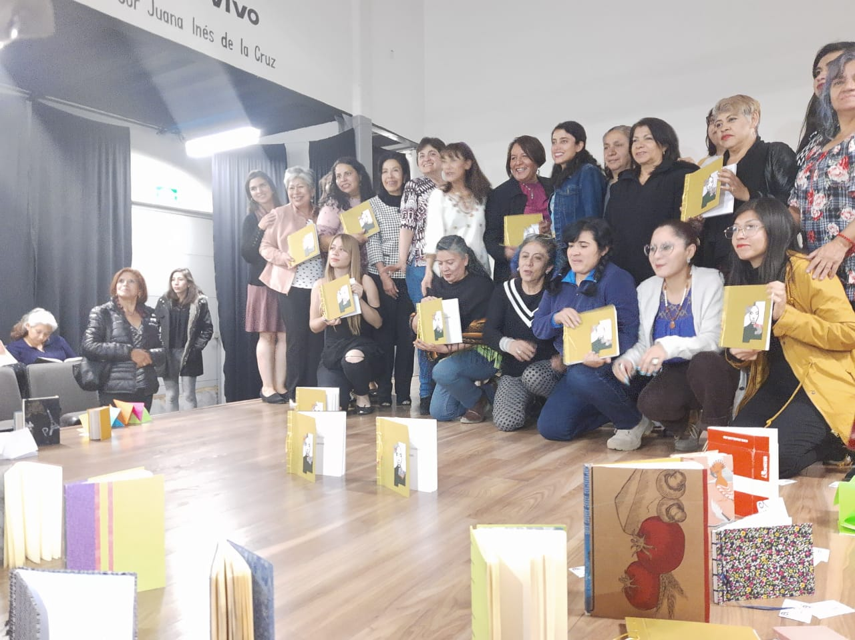

Slide 17

Gracias
Martha Yolanda Forjas Tovar

